Slide 1
শুভেচ্ছা

Slide 2
শিক্ষক পরিচিতি.. মোঃ নুরে সুফিয়ান রানা
সহকারী শিক্ষক
সতর ঘর সপ্রাবি

Slide 3
পাঠ পরিচিতি
শ্রেণী-৫ম
বিষয়- বাংলাদেশ ও বিশ্ব পরিচয়।
সময়-৪৫মিঃ
পাঠ্যাংশ-১৯৭১ সালের…..ঝাপিয়ে পড়েন।

Slide 4
শিখন ফলঃ
১৪.১.১-বাংলাদেশের প্রথম সরকার কোথায়,কখন,ও কেন গঠিত হয়েছিলো তা বর্নণা করতে পারবে।
14.1.2-মুক্তিযুদ্ধ চলাকালে পাকিস্থানি সেনাবাহিনীর অত্যাচার ও নির্যাতন সম্পর্কে বলতে পারবে।

Slide 5
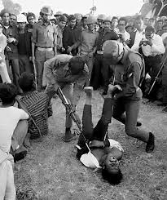
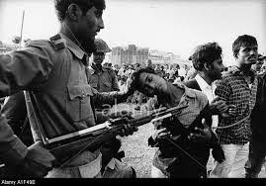
চলো কিছু ছবি দেখি
নির্যাতন

Slide 6
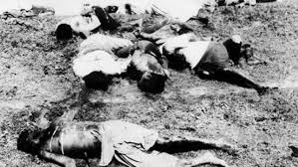
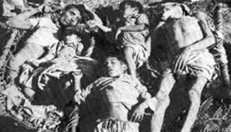
গনহত্যা

Slide 7
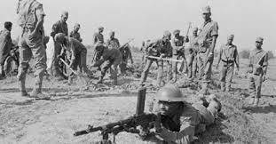
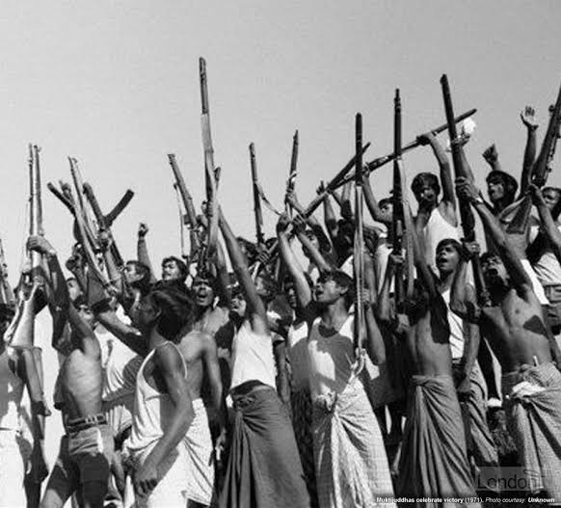
চলমান যুদ্ধচিত্র

Slide 8
আসো একটা ভিডিও দেখি
https://www.youtube.com/watch?v=JUDFaDtP01Q

Slide 9
পাঠের শিরোনাম
আমাদের মুক্তিযুদ্ধ

Slide 10
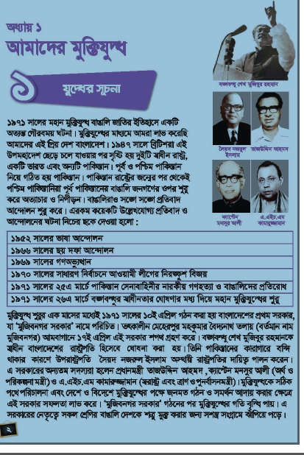
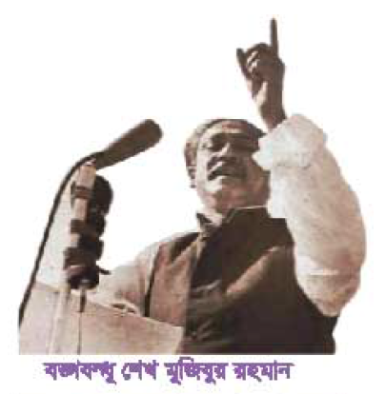
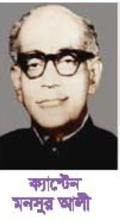
পাঠের সাথে সংযোগ স্হাপন

Slide 11
শিক্ষকের সরব পাঠ

Slide 12
পাঠ শেষে পর্যালোচনা
১।১৯৪৭ সালে দেশ ভাগের পর দুটি স্বাধিন রাষ্ট্রের সৃষ্টি।একটি ভারত অপরটি পাকিস্হান।
২।পাকিস্হান আবার পুর্ব পাকিস্হান ও পশ্চিম পাকিস্হানে বিভক্ত হয়।
৩।পশ্চিম পাকিস্হানের শোষন ও নির্যাতন।
৪।স্বাধিনতা অর্জনে বিভিন্ন পর্যায়।
৫।মুজিবনগর সরকার গঠন।
৬।শুরু হয় মুক্তিযুদ্ধ।

Slide 13
মুক্তিযুদ্ধের বিভিন্ন ঘটনাঃ
১।১৯৫২ সালের ভাষা আন্দোলন।
২।১৯৬৬ সালের ছয় দফা।
৩।১৯৬৯ সালের গনঅভ্যত্থান।
৪।১৯৭০ সালের সাধারন নির্বাচন।
৫।১৯৭১ সালের ২৫ মার্চের গনহত্যা।
৬।১৯৭১ সালের ২৬শে মার্চ স্বাধীনতার ঘোষনা।

Slide 14
মুজিবনগর সরকার গঠনের কারনঃ
১।মুক্তিযুদ্ধকে সঠিক পথে পরিচালনা।
২।দেশে বিদেশে মুক্তিযুদ্ধের পক্ষে জনমত গঠন।
৩।মুক্তিযুদ্ধের গতি বৃদ্ধি।

Slide 15
শিক্ষার্থীদের পাঠ অনুধাবন

Slide 16
দলীয় কাজ
দল-১৯৫২
দল-১৯৬৬
দল-১৯৬৯
দল-১৯৭১
১।মুক্তিযুদ্ধ বলতে কি বোঝ?
২।মুক্তিযুদ্ধে কারা অংশগ্রহন করেছিল?
৩।মুক্তযুদ্ধের তাৎপর্য কী?
৪।মুজিবনগর সরকার কোন তটি কাজ করেছিলো?

Slide 17
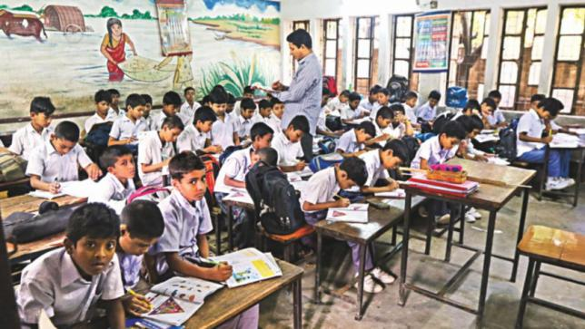
মুল্যায়ন

Slide 18
সংক্ষিপ্ত প্রশ্নোত্তর
১।বাংলাদেশের প্রথম সরকার কোথায় গঠিত হয়েছিলো?
২।তৎকালীন পাকিস্হান কয়টি অংশে বিভক্ত ছিলো?
৩।ভাষা আন্দোলন হয় কত সালে?
৪।ছয় দফা আন্দোলন কত সালে হয়েছিলো?
৫।বাংলাদেশের প্রথম রাষ্ট্রপতির নাম কি?
উঃ তৎকালীন মেহেরপুর মহকুমার বৈদ্যনাথ তলায়।
উঃ ২ টি।পূর্ব ও পশ্চিম পাকিস্হান।
উঃ ১৯৫২ সালে।
উঃ ১৯৬৬ সালে।
উঃ বঙ্গবন্ধু শেখ মুজিবুর রহমান।

Slide 19
মিলকরণ
বামপাশ
ডানপাশ
১।১৯৭১ সালের ১০ই এপ্রিল।
২।১৯৬৯ সালে।
৩।১৯৫২ সালে।
৪।বঙ্গবন্ধু শেখ মুজিবুর রহমান।
৫।১৯৬৬ সালে।
১।ভাষা আন্দলন হয়
২।মুজিবনগর সরকার গঠিত হয়
৩।ছয় দফা আন্দলোন হয়
৪।গন অভ্যত্থান হয়
৫।মুজিবনগর সরকারের প্রথম রাষ্ট্রপতি
২
৪
১
৫
৩

Slide 20
শুন্যস্হান পুরণ
১।মুজিবনগর সরকার গঠনের পর--------------গতি বৃদ্ধি পায়।
২। মুজিবনগর সরকারের শপথ গ্রহন হয়--------------------- এপ্রিল।
৩।বাঙ্গালি জাতির ইতিহাসে--------------------------একটি গৌরবময় ঘটনা।
৪।------------------------মাধ্যমে লাভ করেছি আমাদের এই প্রিয় বাংলাদেশ।
৫।দেশকে -------------------------করার জন্য সকল শ্রেণির বাংগালি ঝাপিয়ে পড়েন।
মুক্তি যুদ্ধের
১৯৭১ সালের ১৭ই
মুক্তিযুদ্ধ
মুক্তি যুদ্ধের
শত্রুমুক্ত

Slide 21
ধন্যবাদ

